Slide 1
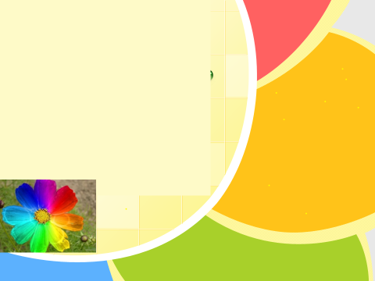
Связь или разрыв поколений?
Тема взята из серии семинаров авторского проекта для учителей и родителей
«СЕМИЦВЕТНАЯ ПЕДАГОГИКА»
Автор:Пашинян Нелли Григорьевна.

Slide 2


Slide 3

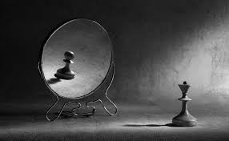
Страх не соответствовать

Slide 4
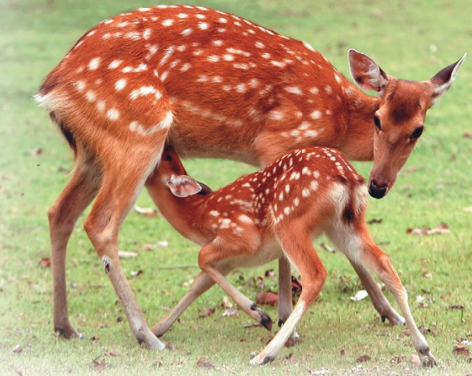
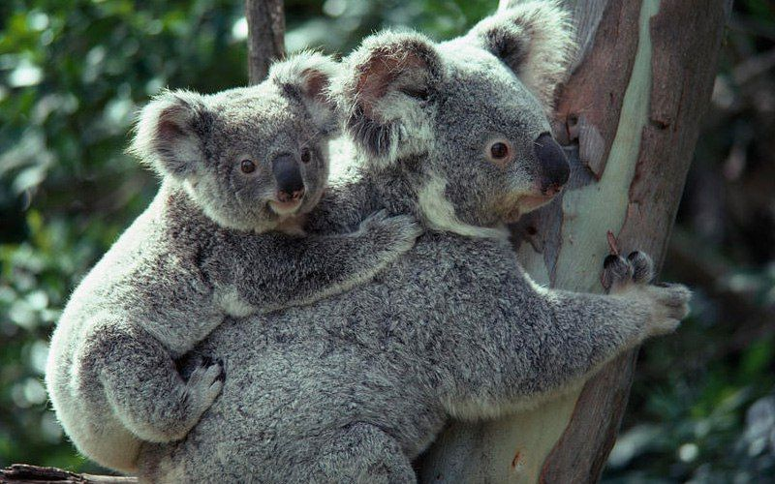
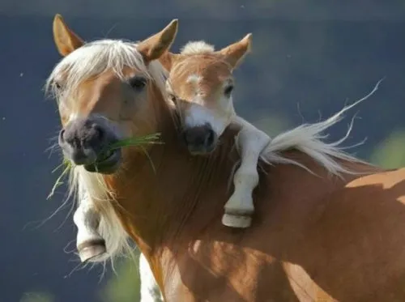
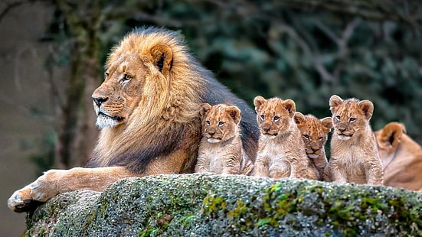
Детство

Slide 5
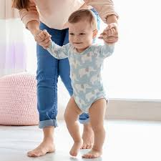
Детство
Самые беспомощные детеныши и самое долгое детство - у человека Л. Петрановская

Slide 6
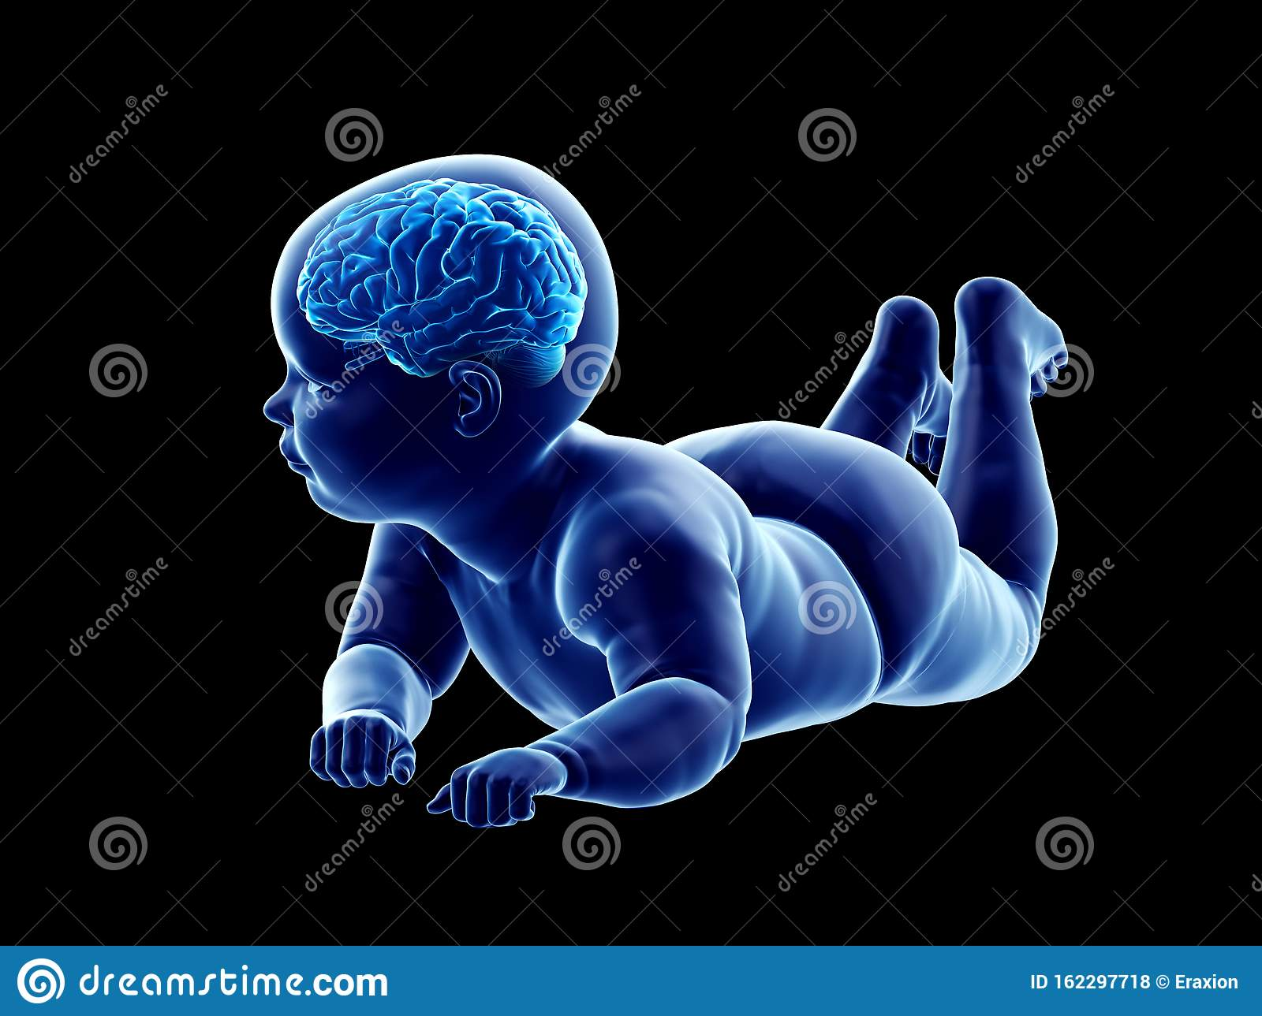
Большой размер мозга– это и привилегия, и испытания
Стало известно, почему человек так долго и медленно растет в детстве по сравнению с другими млекопитающими: это связано с тем, что его энергетические ресурсы на рост забираются мозгом. Ученые показали, что в пик развития мозга рост ребенка замедляется.

Slide 7
Большой размер мозга– это и привилегия, и испытания
До сих пор считалось, что мозг поглощает больше всего энергии у новорожденного младенца, так как отношение размера мозга к телу в этот момент максимально. Но теперь исследователи подсчитали, что
максимальное количество глюкозы мозг поглощает в возрасте 4– 5 лет. В этот период энергетические затраты мозга составляют 66% энергии метаболизма в покое.

Slide 8
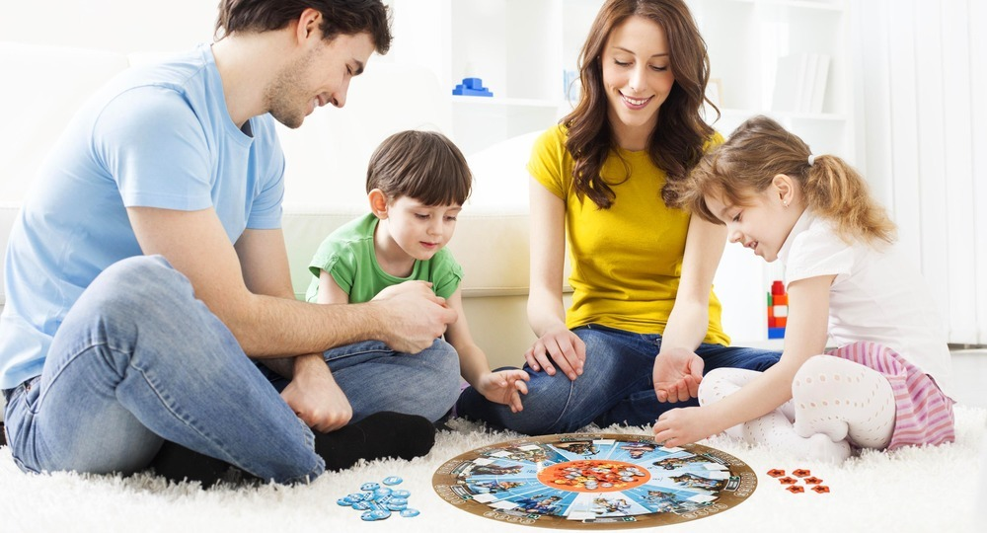
Большой размер мозга– это и привилегия, и испытания
В течение длинного детства ребенок обучается массе разных вещей, которые делают человека человеком, в первую очередь, конечно, овладевает речью.
Длинное детство диктует и особенности человеческих семейных отношений: родители долго заботятся о ребенке и при этом не только растят его, но и воспитывают и учат.

Slide 9
Воспитание- это духовный процесс .
«ось» и «питание»: в-ос-питание;
то есть «воспитание» объединяет в себе
целостную идею
о питании оси.

Slide 10
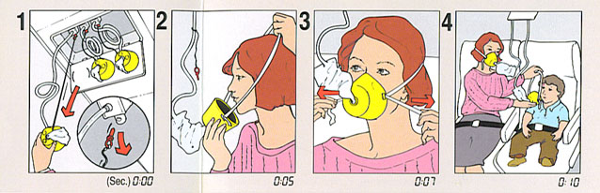
Маску сначала надеть на себя, потом на ребёнка.

Slide 11
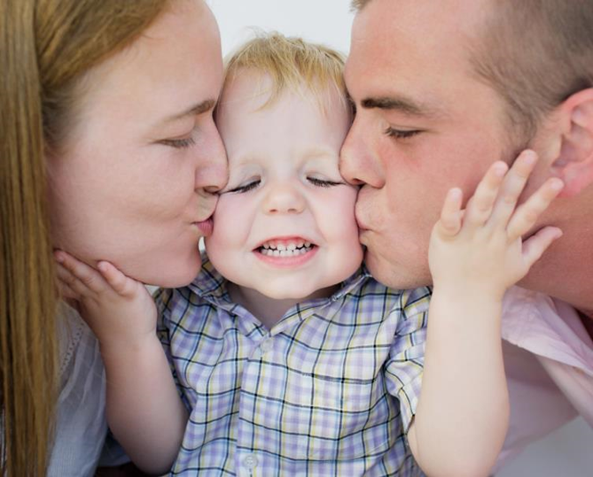
Каким-то чудесным образом именно зависимость переплавляется в свободу, именно полная изначальная неприспособленность к миру – в способность этот мир изменять.

Slide 12
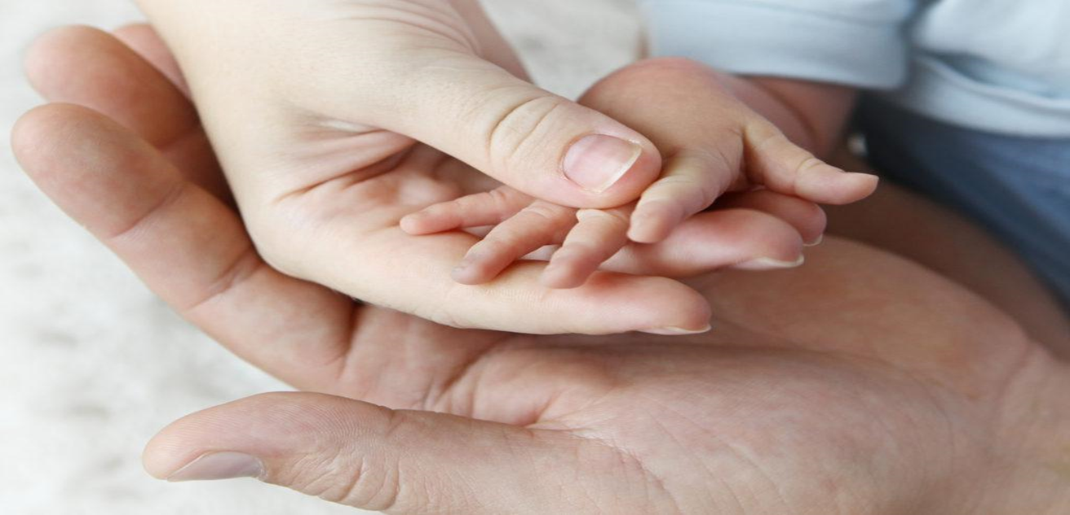
«…Я Господь, Бог твой; держу тебя за правую руку твою, говорю тебе: «не бойся, Я помогаю тебе».
Ис.41:13

Slide 13
Механизмы защиты
Привязанность чудо не меньшее, чем сама беременность. И не меньшее, чем сама жизнь.
Привязанность – психологическая пуповина, глубокая эмоциональная пуповина связь между родителем и ребенком.
Программа привязанности диалогична: запрос ребенка (мне нужно! мне страшно!) – ответ родителя (я помогу! я защищу!). Ели на запрос надежно следует ответ, цикл программы закрывается и процесс идет дальше.

Slide 14
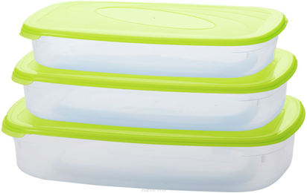
Контейнирование
Способность одного человека быть для другого психологической утробой, дать ему утешение и успокоение в своих объятиях, называют способностью к контейнированию - от слова «вместилище» - по смыслу сходно с выражением психологическая утроба.
Что вмещает контейнер?
Те самые чувства, с которыми человеку не под силу справиться самому.
Боль, страх, обиду, разочарование - все то, что мы испытываем в ситуации сильного стресса.

Slide 15


Slide 16


Slide 17


Slide 18

Фундаментальный закон взаимосвязи причин и следствий.

Slide 19
Идеальный ребёнок в нашем воображении не соответствует реальному.
Возникает возмущение, раздражение, недовольство.
Что это?
Это наши подавленные, непрожитые мечты и эмоции, которые сидят в глубине сердец и подсознательно передаются в сознание и в чувства наших детей.
Эмоции никогда не спрашивают разрешения!

Slide 20


Slide 21
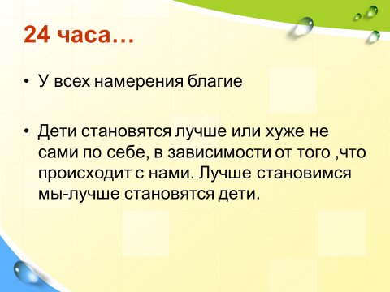

Slide 22
Судьба ребёнка зависит от отношения к нему
Мимика , голос, движения….
Незначительные прирождённые различия ведут к незначительной разнице в отношении.
Человек – это способность ,плюс отношение к людям, к делу, к жизни. Если я хочу вырастить человека для человека, я и должен относиться к ребёнку как к человеку.
Победить в себе педагогическую страсть

Slide 23
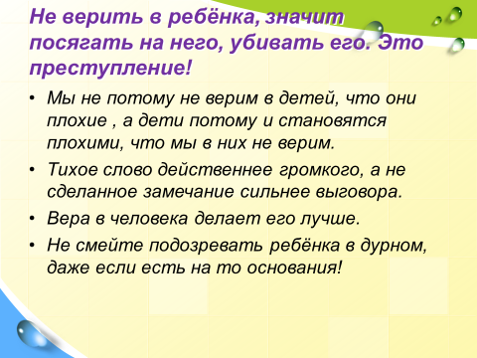

Slide 24


Slide 25
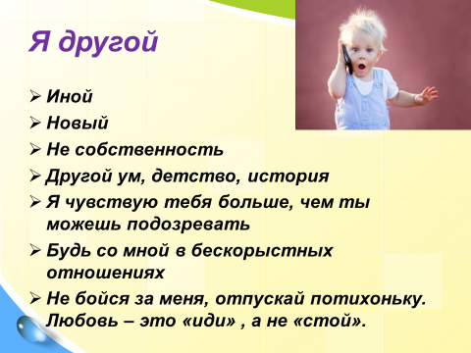

Slide 26

Взрослые – проводники
Творца для ребёнка
Божья любовь заключается не в том , что у нас не будет проблем, а в том, что при любых проблемах Он будет рядом.
Эта схема любви должна быть и у родителей, и у педагогов.
Я тот родитель, тот педагог, сердце которого может принять страх , скорбь , ошибки, стыд доверенного мне ребёнка. Они у него возникают почти на каждом шагу взросления, развития и приобретения опыта.

Slide 27
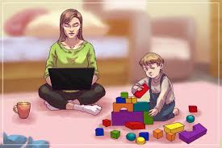
Взрослые – проводники
Творца для ребёнка
Естественное состояние живого существа – это постоянное развитие.
Когда мы что-то делаем для других, мы на самом деле, делаем это для самих себя.
Любое действие по отношению к другому – это действие по отношению к самому себе.
Претензии старших к младшим – это всегда претензии к самим себе!

Slide 28
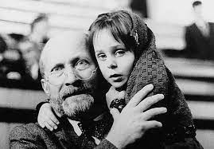
Взрослые – проводники
Творца для ребёнка
Люби ребенка любым – неталантливым, некрасивым, неудачливым, люби глупым, неуправляемым маленьким, люби нескладным, эгоистичным, сердитым подростком, люби не оправдавшим надежды и ожидания, скрытным, странным, несчастным взрослым...
Общаясь с ним – радуйся, радуйся всегда с полным правом, потому что ребенок – это твой праздник, который пока с тобой.
Януш Корчак

Slide 29

Проект для педагогов ,родителей и всех тех, кому не безразличны дети «Семицветная педагогика»
Как родилась Семицветная Педагогика?
В опыте, в молитвах, в муках, в радости, в прозрениях, в поиске…. В общении с детьми и взрослыми, влюблёнными в детство. Это моё детище, но в его «генетике» большой вклад тех, кто встречался на моём пути. Это плод Неба. Мы вместе учимся разгадывать тайну за тайной в столь высоконравственном и очень ответственном деле – в воспитании себя и детей. Заметьте, сначала себя, потом ребёнка. Ключевой мыслью моего проекта является всем известное правило безопасности: «Чтобы в экстренной ситуации спасти ребёнка, нужно маску надеть на себя, потом на ребёнка.»
«В наших руках дети, их опускать нельзя!» Н.Пашинян

Slide 30


Slide 31
«Жалобы на собственного ребёнка, особенно в его присутствии, похожи на острые ножницы, обрезающие несозревший плод»
(Н.Пашинян «Семицветная педагогика»)
НЕ ТОРОПИТЕСЬ, Вы в ПРОЦЕССЕ.
Взросление малыша очень похоже на созревание плода. В самом начале, он похож нежный бутончик цветка. После, начинаются кризисы! Прекрасные лепестки опадают, и мы наблюдаем медленный и часто, непонятный процесс формирования плода.
Ребёнок ещё не может полностью показать все те качества, которые в нём заложены, а у нас ОЖИДАНИЯ!
Покажи «послушание», «совесть», осознанность», «честь», «достоинство» … а не покажешь, накажем, поставим в угол, а ещё хлеще, расскажем о твоих шалостях… Возьмём свои ножницы и потихоньку будем обрезать твою связь с нами.

Slide 32
«Жалобы на собственного ребёнка, особенно в его присутствии, похожи на острые ножницы, обрезающие несозревший плод» (Н.Пашинян «Семицветная педагогика»)
НЕ ТОРОПИТЕСЬ, Вы в ПРОЦЕССЕ.
Пока малыш рядом, этого разрыва не видно. Взрослея он потихоньку будет отдаляться. Связь потеряна…
Да, порой нам бывает непонятно его поведение. Порой неприятны те выходки, которые «позорят» и могут «опятнать» нашу педагогическую и родительскую компетентность… бывает.

Slide 33
«Жалобы на собственного ребёнка, особенно в его присутствии, похожи на острые ножницы, обрезающие несозревший плод»
(Н.Пашинян «Семицветная педагогика»)
НЕ ТОРОПИТЕСЬ, Вы в ПРОЦЕССЕ.
Дети разные, темперамент тоже… Много всего нужно пройти, чтобы понять, почему он капризничает, сопротивляется и в самый неподходящий момент, когда много наблюдателей, показывает мастер-класс по непослушанию.

Slide 34
«Жалобы на собственного ребёнка, особенно в его присутствии, похожи на острые ножницы, обрезающие несозревший плод»
(Н.Пашинян «Семицветная педагогика»)
НЕ ТОРОПИТЕСЬ, Вы в ПРОЦЕССЕ.
Есть один маленький совет на сегодня. Когда вам не очень приятно видеть на себе осуждающие взгляды окружающих, говорите себе и другим: «Мы в процессе!». Плод ещё кислый, не созревший, не очень соответствующий ожиданиям, но при хороших условиях и правильном уходе он обязательно станет тем, кто будет радовать своим приятным «вкусом» и замечательными гранями сформировавшегося характера.
Терпения вам и любви.
Главное- не брать «ножницы»!

Slide 35
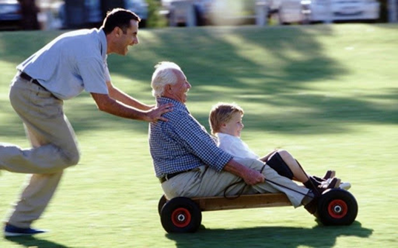
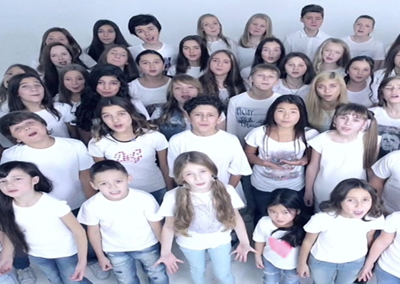
…И сказал: истинно говорю вам, если не обратитесь и не будете как дети, не войдете в Царство Небесное (Матф.18:3).
…И дам им отроков в начальники, и дети будут господствовать над ними
(Исаия 3:4).

Slide 36


Slide 37

Спасибо за внимание!
www.themegallery.com

